Slide 1
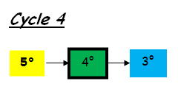
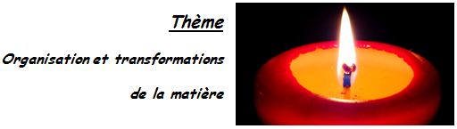
Etapes |  | 1 | 2
Pratiquer des démarches scientifiques | Domaine du socle : 4
Concevoir, créer, réaliser | Domaine du socle : 4
S’approprier des outils et des méthodes | Domaine du socle : 2
Pratiquer des langages | Domaine du socle : 1 | *
Mobiliser des outils numériques | Domaine du socle : 2 |  | *
Adopter un comportement éthique et responsable | Domaine du socle : 3
Se situer dans l’espace et dans le temps | Domaine du socle : 5 | * | *

Slide 2
Deuxième parcours : « Un milieu entre rien et tout ».
Etape 1 : De l’infiniment petit… | Interpréter les changements d’état au niveau microscopique. Notions de molécules atomes.
Etape 2 : … à l’infiniment grand. | Ordre de grandeur des distances astronomiques.

Slide 3
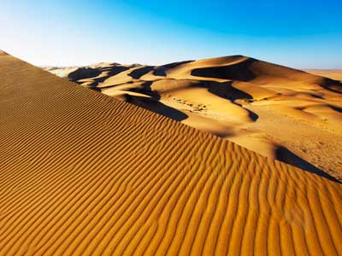
Etape 1 : De l’infiniment petit…
Regardons une dune de sable de loin…

Slide 4
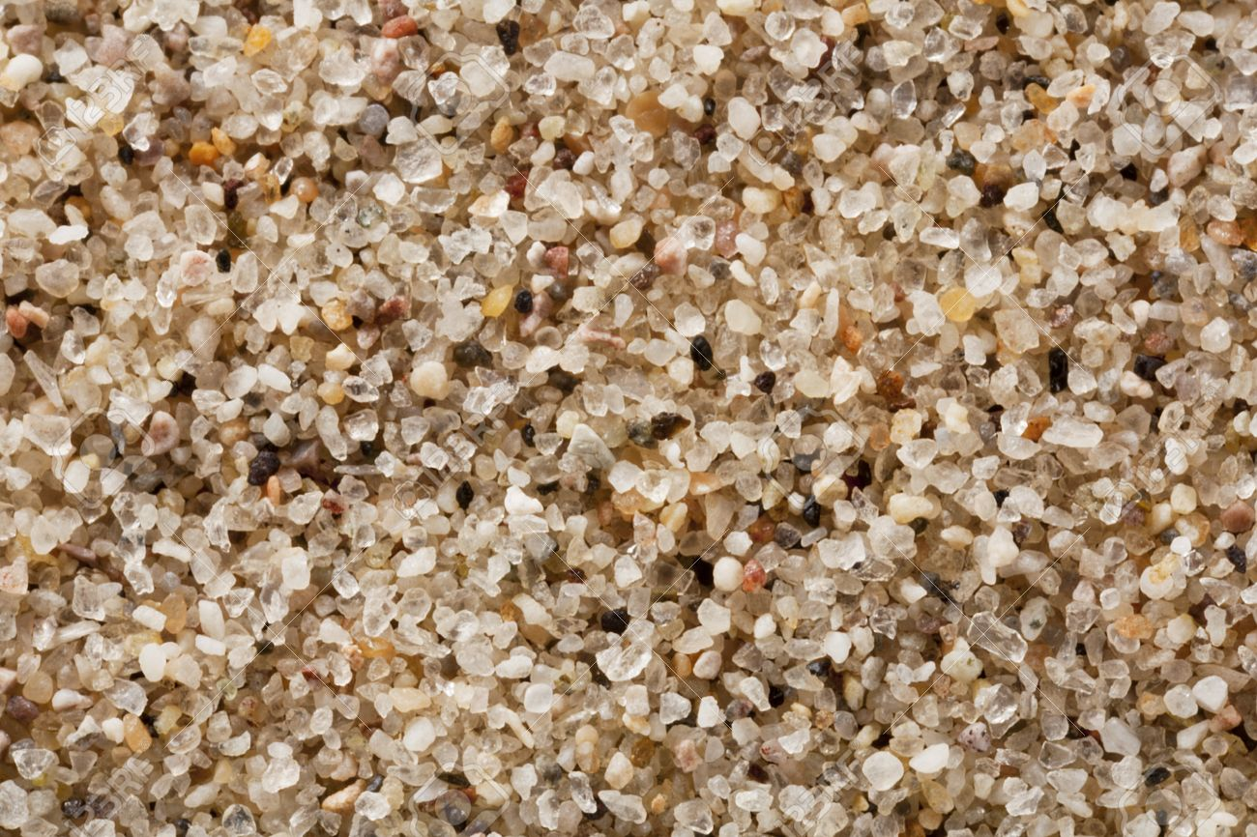
… puis de près.
Quelle idée émerge de cette observation?

Slide 5
L’atomisme naît au Ve siècle avant notre ère, à Abdère, en Thrace avec Leucippe (vers 460 – 370 av JC) et Démocrite (vers 460 – 370 av JC). Leur pensée est tout à fait originale : tout repose sur la notion d’atome (dont le sens n’est évidemment pas celui qu’on lui attribue aujourd’hui). Etymologiquement, ce terme désigne une particule insécable, résultat ultime de la division des éléments, qui ne sont que des corps composés. Une fois le stade atomique atteint, la division n’est donc plus possible.

Slide 6
L’Univers est constitué d’atomes qui se heurte, s’agrègent et se dissocient au sein d’un espace vide. Pour les atomistes, même les Dieux sont formés d’atomes. Epicure, (341 – 270 av JC), qui a établi son école à Athènes, poursuit cette théorie de l’atome. Il affirme que les atomes se trouvent en nombre fini. Dans le ciel, ils se meuvent éternellement. Les états de la matière sont expliqués par les relations entre les atomes. Ceux qui sont crochus s’associent pour former des solides. En revanche, perdant leurs aspérités, ils formeront des liquides.

Slide 7
Questions
1. Que signifie « particule insécable » ?
Insécable signifie qui ne peut pas être divisé. Atome vient du grec, ατόμος, qui signifie d’ailleurs insécable.
2. Que trouve-t-on entre les atomes ?
Les atomes sont séparés par du vide.

Slide 8
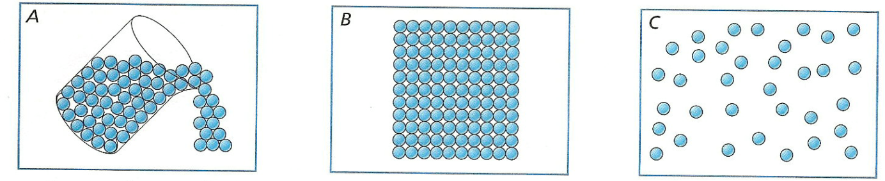
3. Il convient de représenter les molécules d’eau par des boules indéformables.
Que représentent les boules ?
Attribue à chaque état physique le bon schéma.
Justifie tes réponses en expliquant quelle propriété des molécules tu as utilisée.

Slide 9

Ce sont des molécules d’eau.
Schémas A, B, et C, respectivement état liquide, solide et gazeux.
Schémas A : état compact et désordonné : les molécules peuvent glisser les unes contre les autres.
Schémas B : état compact et ordonné.
Schémas C : état dispersé et désordonné.

Slide 11
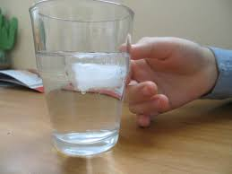
Exercice n°1
Modélise les molécules d’eau par des boules.
Schématise le contenu de ce verre.

Slide 12
Exercice n°2
Vide ou pas?
Explique à l’aide du modèle moléculaire pourquoi un verre « vide » qu’on retourne dans l’eau ne se remplit pas complètement.

Slide 13
Exercice n°3

Slide 14
Exercice n°4

Slide 15
Exercice n°5
20
20

Slide 17
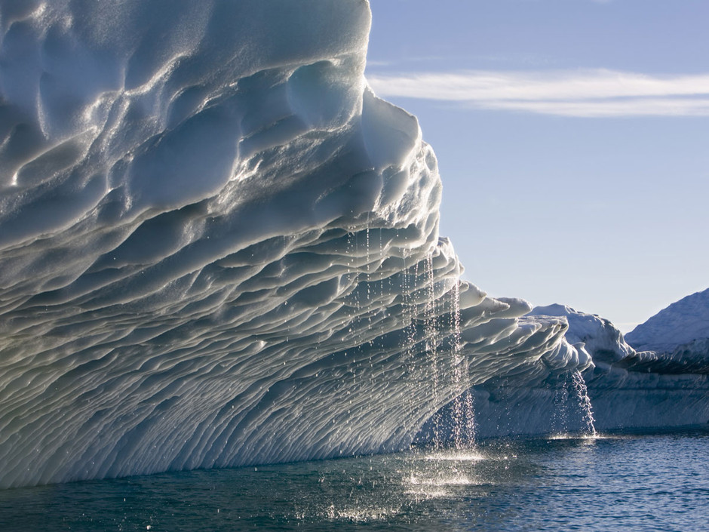
La représentation des molécules par des boules restera suffisante dès lors qu’il faudra interpréter des changements d’états physiques, comme la fusion de la glace.

Slide 18
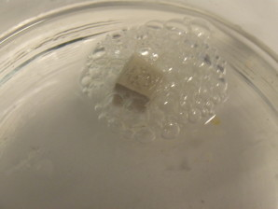
Mais ce modèle permet-il de rendre compte des transformations chimiques ?

Slide 19
Non, car au cours des transformations chimiques, de nouveaux produits apparaissent. Donc de nouvelles molécules apparaissent aussi !
Il est à présent nécessaire de faire évoluer notre modèle

Slide 20
Le modèle des molécules « boules » est suffisant pour interpréter les transformations physiques, mais ne permet pas de rendre compte des transformations chimiques.
Notre modèle doit donc évoluer.

Slide 21
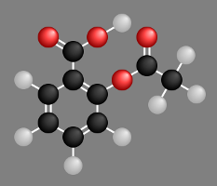
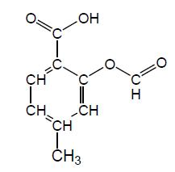
Modèles d’une molécule d’aspirine

Slide 22
Les molécules sont constituées d’atomes liés entre eux.
Chaque atome est modélisé par une boule de couleur déterminée.
Les atomes sont représentés par des symboles.
Les molécules sont représentées par des formules.

Slide 24
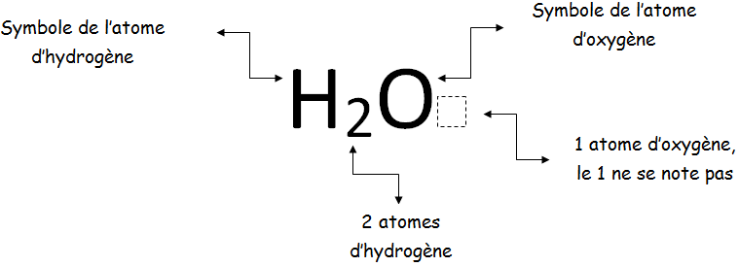

Slide 25
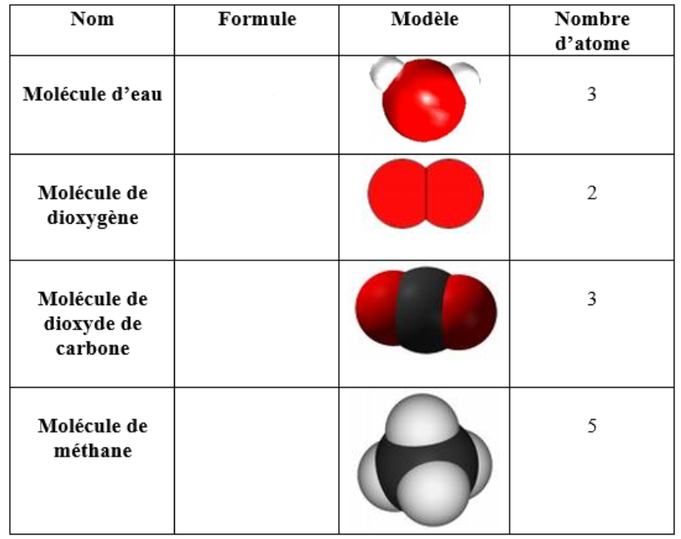
H2O
O2
CO2
CH4

Slide 26
Cu
Atome, molécule?

Slide 27
Cu
Atome de cuivre

Slide 28
O
Atome, molécule?

Slide 29

O
Atome
d’oxygène

Slide 30
H₂O
Atome, molécule?

Slide 31
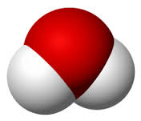
H₂O
Molécule
d’eau

Slide 32
C₆H₁₂O₆
Atome, molécule?

Slide 33
C₆H₁₂O₆
Molécule de sucre

Slide 34
C₆H₁₂O₆
6 atomes de carbone, 12 atomes d’hydrogène et 6 atomes d’oxygène

Slide 35
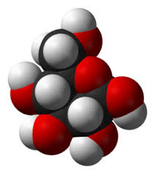
C₆H₁₂O₆
6 atomes de carbone, 12 atomes d’hydrogène et 6 atomes d’oxygène

Slide 36
Attention à la grandeur des lettres !!
CO = Co ??

Slide 37
Attention à la grandeur des lettres !!
CO ≠ Co ??
1 atome de carbone
1 atome d’oxygène
1 atome de cobalt

Slide 38
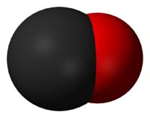
Attention à la grandeur des lettres !!
CO ≠ Co ??
1 atome de carbone
1 atome d’oxygène
1 atome de cobalt

Slide 39
Attention à la grandeur des lettres !!
CO ≠ Co
Molécule de monoxyde de carbone
Atome de cobalt

Slide 40
LE TABLEAU PERIODIQUE DES ELEMENTS
On connait aujourd’hui une centaine d’éléments chimiques différents. Dimitri Mendeleïev (1834-1907) a proposé en 1869 un tableau appelé classification périodique des éléments. Il les a classés suivant leur réactivité chimique. Il a volontairement laissé des cases vides, qui ont été complétées au fil de la découverte de nouveaux éléments. La classification actuelle, constituée de 7 lignes et 18 colonnes, est universelle.

Slide 41
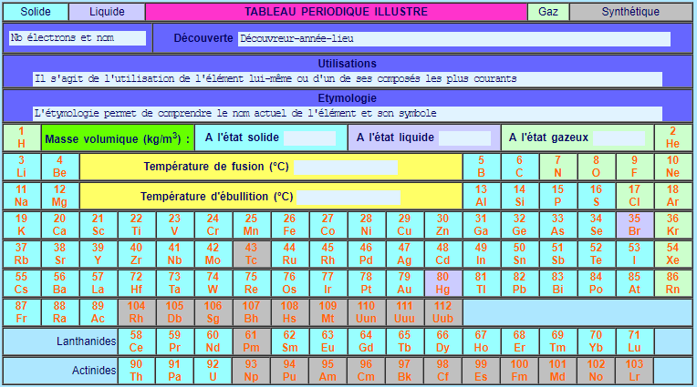

Slide 42
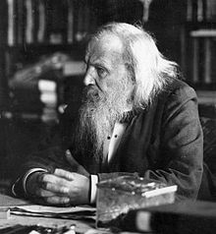
Exercice n°1
1. Recherchez l’origine des symboles N, Au.
2. Recherchez la date, le lieu et le nom du découvreur du néon (Ne).
3. Recherchez les températures de fusion et d’ébullition du fer (Fe).
4. Recherchez plusieurs usages (objets, produits, …), où intervient l’élément sodium (Na).
Dmitri Ivanovitch
Mendeleïev (1897)

Slide 43
Exercice n°2
On donne ci-dessous des symboles d’atomes et des formules de molécules.
Classez-les.
C; H2S; CO; N2; N (azote); P (phosphore); O2

Slide 44
Exercice n°3
Le fructose que l’on trouve dans les fruits, est formé de molécules qui contiennent toutes 6 atomes de carbone, 12 atomes d’hydrogène et 6 atomes d’oxygène. Ecrivez la formule d’une molécule de fructose.

Slide 45
Exercice n°4
Voici les noms de produits chimiques contenus dans des boissons et la formule de leurs molécules.
Acide orthophosphorique, dans le Coca-Cola, H3PO4.
Caféine, dans le café, C8H10N4O2.
Ecrivez la composition de chaque molécule en indiquant la nature et le nombre de chaque atome.

Slide 46
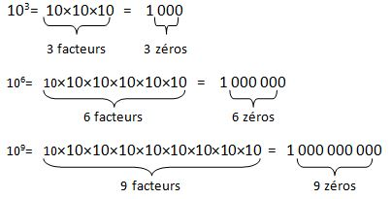
Etape 2 : … à l’infiniment grand.

Slide 47
http://htwins.net/scale2/

Slide 48
1. Construisez une frise des ordres de grandeur des distances astronomiques. Le point de départ de votre frise sera 10⁰ mètre soit 1 mètre, et l’autre extrémité sera 10²³ mètres.
2. La page blanche (canson), sera tenue en format paysage, la flèche portant les ordres de grandeur sera graduée tous les centimètres de la façon suivante : 10⁰ m, 10¹ m, 10² m, …. Indiquez les noms, symboles et origine des préfixes quand c’est possible. (Voir lien).
3. Complétez avec les noms de quelques objets de votre choix, caractéristiques de l’ordre de grandeur.
4. Agrémentez votre frise de dessins ou d’images.
5. Pourquoi est-il plus intéressant de choisir les puissances de dix, plutôt que les nombres ? La réponse est à rédiger au dos de votre frise.
Préfixes du système décimal

Slide 49
Barème de l’évaluation de la frise
Organisation de l’espace, aéré et agréable à regarder | 1
Respect des consignes des questions 1, 2 et 3 | 3
Présence d’un titre | 1
Présence d’images ou de dessins | 3
Réponse argumentée à la question n°5 | 2

